Slide 1
Photo Album
by M

Slide 2
موضوع: رفتار مصرف کنندگان و مشتری در ورزش
فصل 10

Slide 3
اهداف:
تعریف رفتار مشتری
الگوهای رفتار مصرف کنندگان
نظریه های مختلف در مورد رفتار مصرف کنندگان
انواع انگیزش اثرگذار بر مشتری

Slide 4
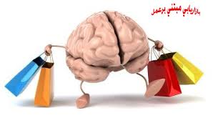
تعریف رفتار مشتری ورزش Customer behavior sport
الگوی رفتار مصرف کننده Consumer behavior

Slide 5
تأثیرگذار بر رفتار مصرف کنندگان
عوامل درونی
عوامل بیرونی
عوامل تأثیرگذار بر رفتار مصرف کنندگان

Slide 6
عوامل تاثیرگذار بر مشتریان ورزشی
درونی
شخصیت
ادراک مشتری
شکل گیری نگرش
یادگیری
انگیزش

Slide 7
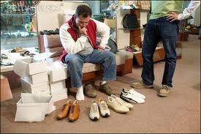
عوامل تاثیرگذار بر مشتریان ورزشی
خارجی
جمعیت شناختی
فرهنگ
طبقه اجتماعی

Slide 8
رفتارهای مشتریان در زمان تصمیم گیری برای خرید
دخالت اندک
دخالت زیاد
جستجوی کالاهای پیشرفته
رفتار پیچیده
تفاوت زیاد بین کالاها با برندهای مختلف
خریدهای عادی
زدودن ناهمسانی
تفاوت اندک بین کالاها با برندهای مختلف

Slide 9
منابع:
مدیریت بازاریابی ورزشی- دکتر سارا کشکر، حمید قاسمی، فرشاد تجاری
مصرف کننده و بازار مصرف کننده و استراتژی مولف: مجتبی پیرزاده
رفتارمصرف كننده چاپ 2 (مينور و مون ) نویسنده : پروفسور جان موون و پروفسور ميش..

